Slide 1

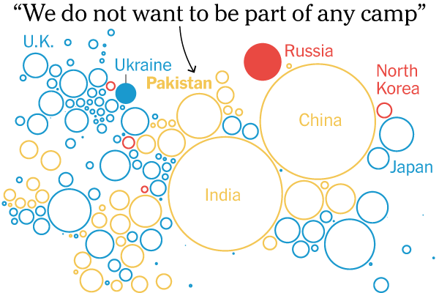
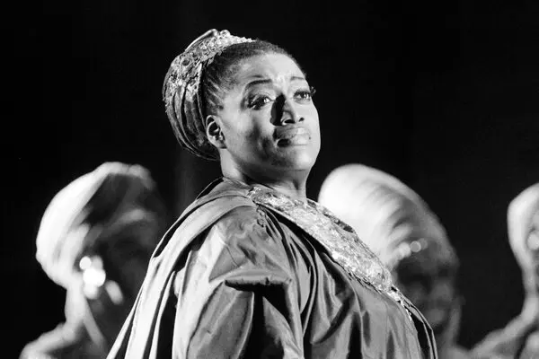


U.S INTERNATIONAL CANADA ESPANÕL PORTUGUÊS
Se inscreva por R$0,25/semana
Login
Mundo NÓS Política Nova Iorque Negócios Opinião Ciência Saúde Esportes Artes Livros Estilo Comida Viagem Revista Imobiliária | Culinária jogos Jovens
Guerra do Ocidente: por que alguns países não se posicionam sobre a Ucrânia
Um ano depois que a Rússia invadiu a Ucrânia, o Ocidente não conquistou tanto do mundo quanto esperava. Veja como a Rússia está tirando vantagem de um globo fraturado.
Rivalidade de Wagner com militares russos deixa dúvidas sobre os resultados do campo de batalha
A discórdia entre o Grupo Wagner e o Ministério da Defesa da Rússia minou o tema da unidade enfatizado pelo presidente Vladimir Putin.
4 MINUTOS DE LEITURA
Jessye Norman rejeitou essas gravações. Eles devem ser liberados?
A nova coleção, “The Unreleased Masters”, levanta questões artísticas e éticas.
7 MINUTOS DE LEITURA
AO VIVO 23 DE FEVEREIRO
A Assembleia Geral da ONU adotou uma resolução pedindo à Rússia que se retire da Ucrânia.
Ver mais atualizações
A Ucrânia usou ataques em Mariupol, uma cidade ocupada pela Rússia, para sugerir que tinha armas de longo alcance.
2 MINUTOS DE LEITURA

Slide 2
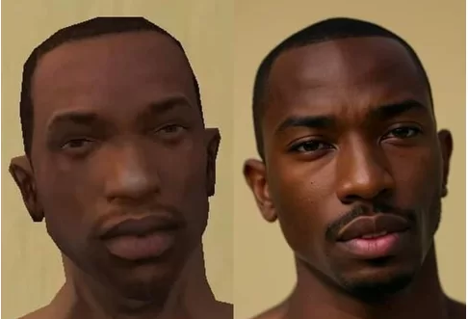




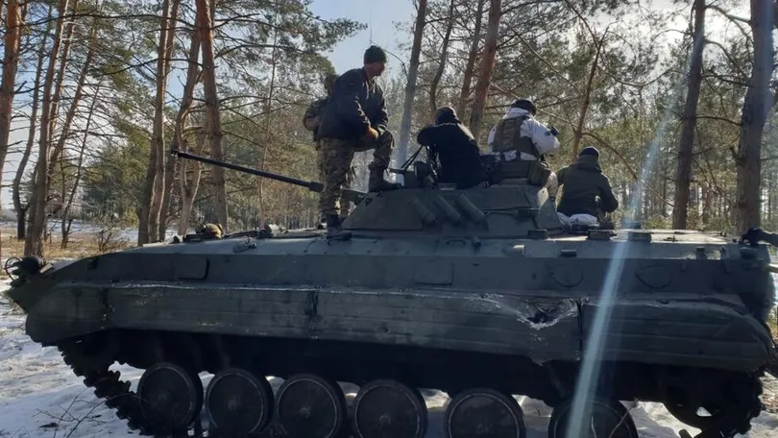
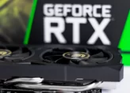
Cadastrar-se
O que você gostaria de encontrar?
Dúvidas de como mexer no nosso site? Não tenha medo, clique nesse link: www.tiresuasduvidas.com
Login
.....
U.S INTERNATIONAL CANADA ESPANÕL PORTUGUÊS
Jogos Informática Celular | Futebol Basquete Vôlei Skate | Carros Motos | Cursos | Festas | Filmes Animes Séries
Fluminense fecha contratação de Marcelo, ex-Real Madrid, Veja Mais:
Personagens de GTA San Andreas são recriados por IA e resultado é incrível JOGOS
NBA: Lakers vence jogo muito importante contra Warriors mas D'Angelo Russell preocupa
NBA: Lakers vence jogo muito importante contra Warriors mas D'Angelo Russell preocupa
Carnaval
Cidade de SP ainda tem blocos no fim de semana; veja programação; Festa
Volta do imposto da gasolina reedita impasse entre Haddad e ala política do governo
Soldados ucranianos reciclam material bélico abandonado Guerra
GeForce RTX 4060 e outras placas de vídeo NVIDIA para conhecer

